Slide 1
2 курс (философы 24 г/п)
4 сентября 2025 года, 14:30
 |  | П | А | о себе
1. | Ван Юэ
2. | Ду Юйхао | + |  | +
3. | Лян Сяоюэ
4. | Ши Цзинчуань | + |  | +

Slide 2
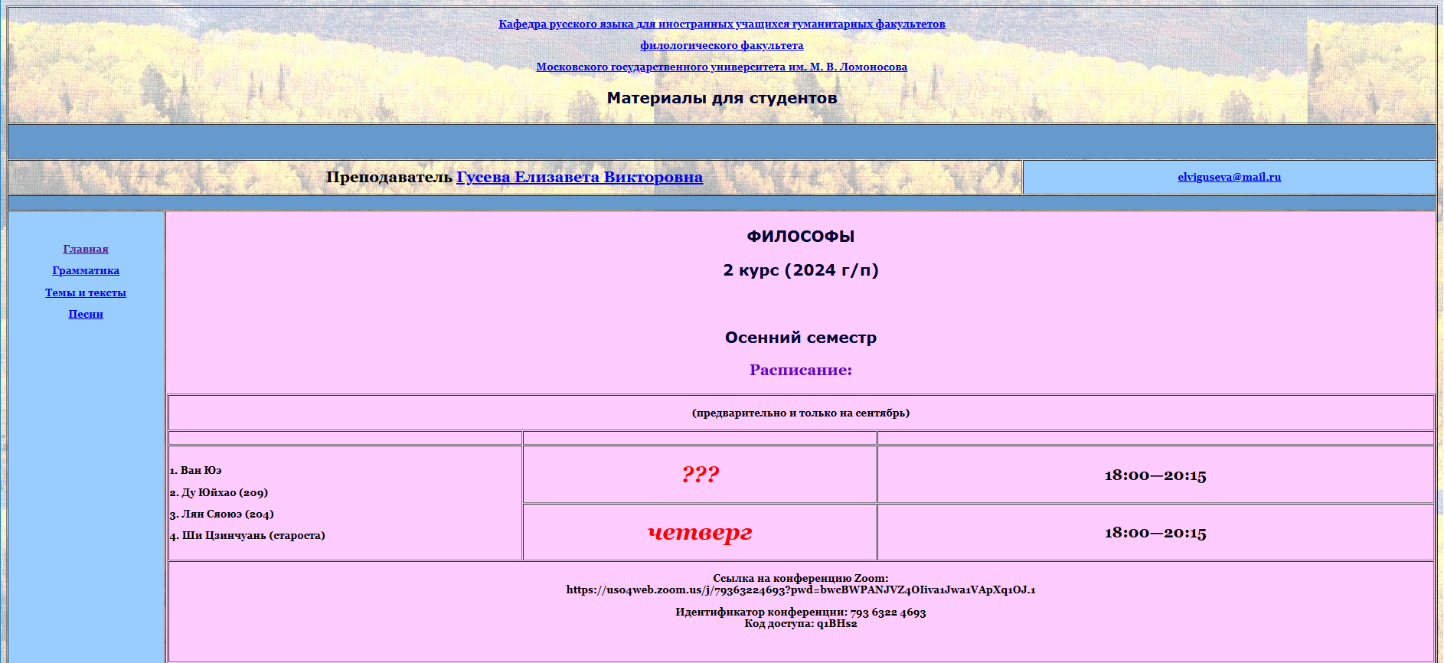
2 курс (философы 24 г/п)
Страница группы:
https://www.philol.msu.ru/~elvigus/Gruppy/2-fs-2526.html

Slide 3
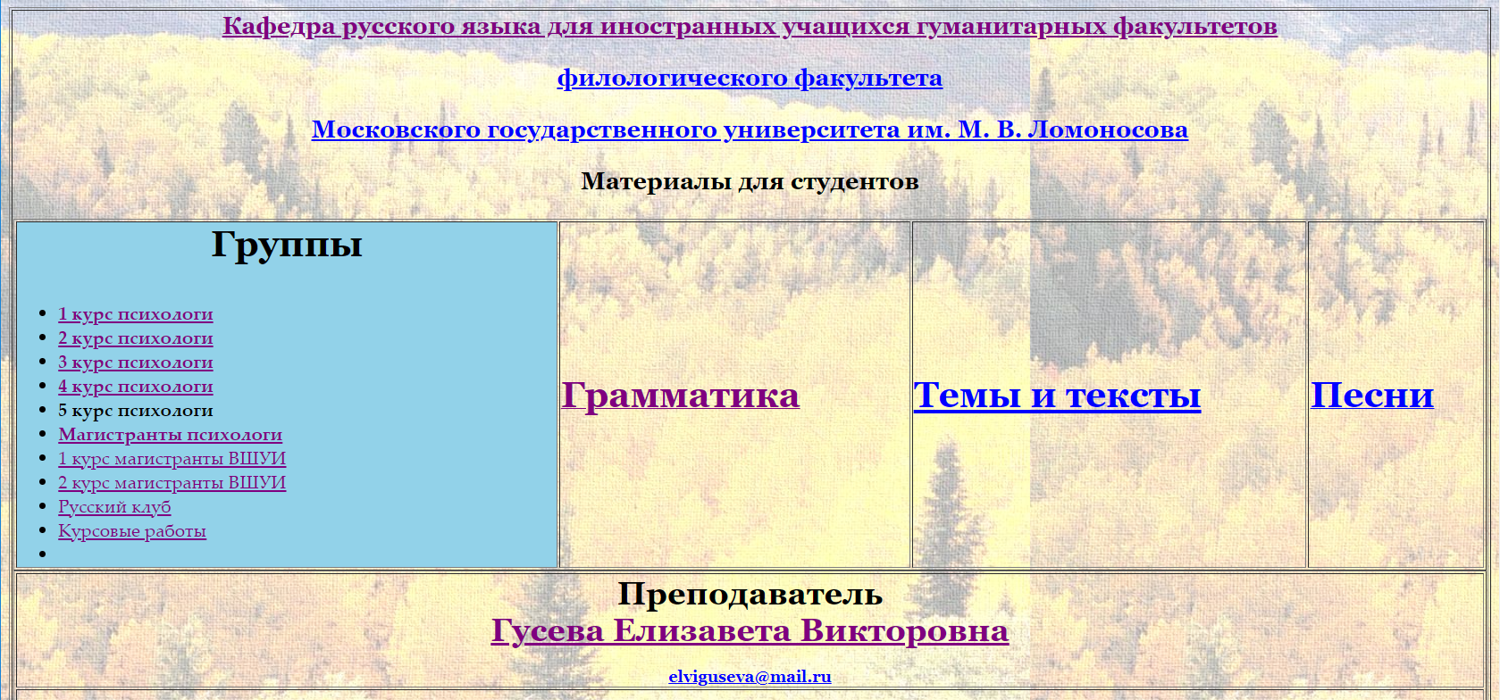
2 курс (философы 24 г/п)
Страница группы:
https://www.philol.msu.ru/~elvigus/Gruppy/ 2-fs-2526.html
https://www.philol.msu.ru/~elvigus

Slide 4
Правила обучения
в группе русского языка
1. Правило 6 6 6
Для получения допуска к зачету/экзамену необходимо выполнить
6 требований минимум на 66%:
посещаемость;
активность и работа на уроках (это прилежание = выполнение всех требований + активность на занятиях и дополнительная работа);
промежуточные контрольные работы, зачёты и тесты — средняя оценка (зачеты должны быть сданы все);
домашние задания — количество и средняя оценка;
итоговый доклад-презентация;
итоговый лексико-грамматический тест.

Slide 5
Правила обучения
в группе русского языка
Промежуточные оценки выставляются по 100-балльной системе.
Итоговая оценка состоит из работы в семестре (посещаемость, активность, домашние задания устные и письменные, их количество и срок сдачи, все тесты, работа на занятиях и так далее), промежуточных зачётов, зачётного итогового задания (как правило — устного доклада-презентации) и итогового теста.
Посещаемость рассчитывается по присутствию на каждом занятии.
В случае болезни или технических проблем необходимо предупредить об отсутствии ДО начала занятия. Если это было невозможно сделать ДО занятия, в самые ближайшие сроки надо отправить сообщение (письмо) с объяснением, почему не предупредили заранее.
После пропущенного занятия нужно написать объяснительную (форму выложу при первой необходимости).
При выполнении обоих требований (пп. 5 и 6) в графу «посещаемость» добавляется балл.

Slide 6
Правила обучения в группе русского языка
Все материалы располагаются на учебной странице группы (http://www.philol.msu.ru/~elvigus/Gruppy/ 2-fs-2526.html). Там же будут домашние задания, ссылки на тесты и объявления. Если информация есть на сайте, отговорки типа «Мне никто не сказал» не принимаются.
При необходимости во время учебного процесса будут использованы другие ресурсы
(тесты будут располагаться на сайтах Online Test Pad и Университет без границ (https://distant.msu.ru/)).
Письменные задания будут приниматься на почту elviguseva@mail.ru.
Все письма (темы писем) должны быть оформлены следующим образом: 2ф24_ФамилияИмя_Тема. («Тема» — о чем письмо (домашнее задание, вопрос, объяснительная и так далее).
Для быстрой связи и передачи срочной информации будем использовать чат в Воцапе.

Slide 7
Правила обучения в группе русского языка
В случае обрыва связи необходимо попытаться подключиться еще раз. Если не получится, сообщить в общий чат. Если пропал интернет совсем, передать информацию через одногруппников или написать потом об этом сообщение преподавателю.
В случае обрыва связи у преподавателя нужно подождать 5-15 минут. Если нет никаких сообщений в чате или через кого-то из студентов, можно выйти из виртуальной аудитории.
Вся информация о ДЗ и проч. появится в чате или на странице по мере восстановления связи. Прекращение занятия из-за технических проблем не освобождает от выполнения ДЗ, которое обязательно будет на сайте или в чате.

Slide 8
Расскажите о себе, пожалуйста…
Как Вас зовут?
Откуда Вы? Где сейчас живёте?
Где и когда родились?
Где и сколько учили русский язык?
Где Вы учитесь?
Как Вы оказались в МГУ?
Ваши научные интересы?
Ваши профессиональные планы на будущее?
Я студент(ка) 2 курса бакалавриата
философского факультета
Московского государственного университета имени Михаила Васильевича Ломоносова.

Slide 9
1. Тест «Глаголы движения-1».
2. Устный рассказ с презентацией «Мой первый год на философском факультете МГУ имени М. В. Ломоносова».
Домашнее задание на 9 сентября 2025 г.

